Slide 1
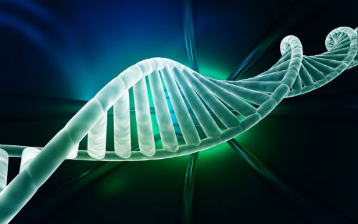
PCR兴趣小组答辩
————小组组长：林娟

Slide 2
1
提高同学们的自主学习能力，锻炼同学们的科研创新思维。
目的
提高同学们的专业知识水平和专业技能。让参与者掌握收集
文献资料，学写文献综述，做学术会议展板等技能。
2
3
促进同学们之间互帮互学，增强老师与学生，学生与学生之
间的团结协作精神。
4
促进学生专业早定向，有利于发展个人特长，稳定专业思想，提高
学习的积极主动性。促进医学生早临床，多临床，同时扩大我们康
达学院的声誉。

Slide 3
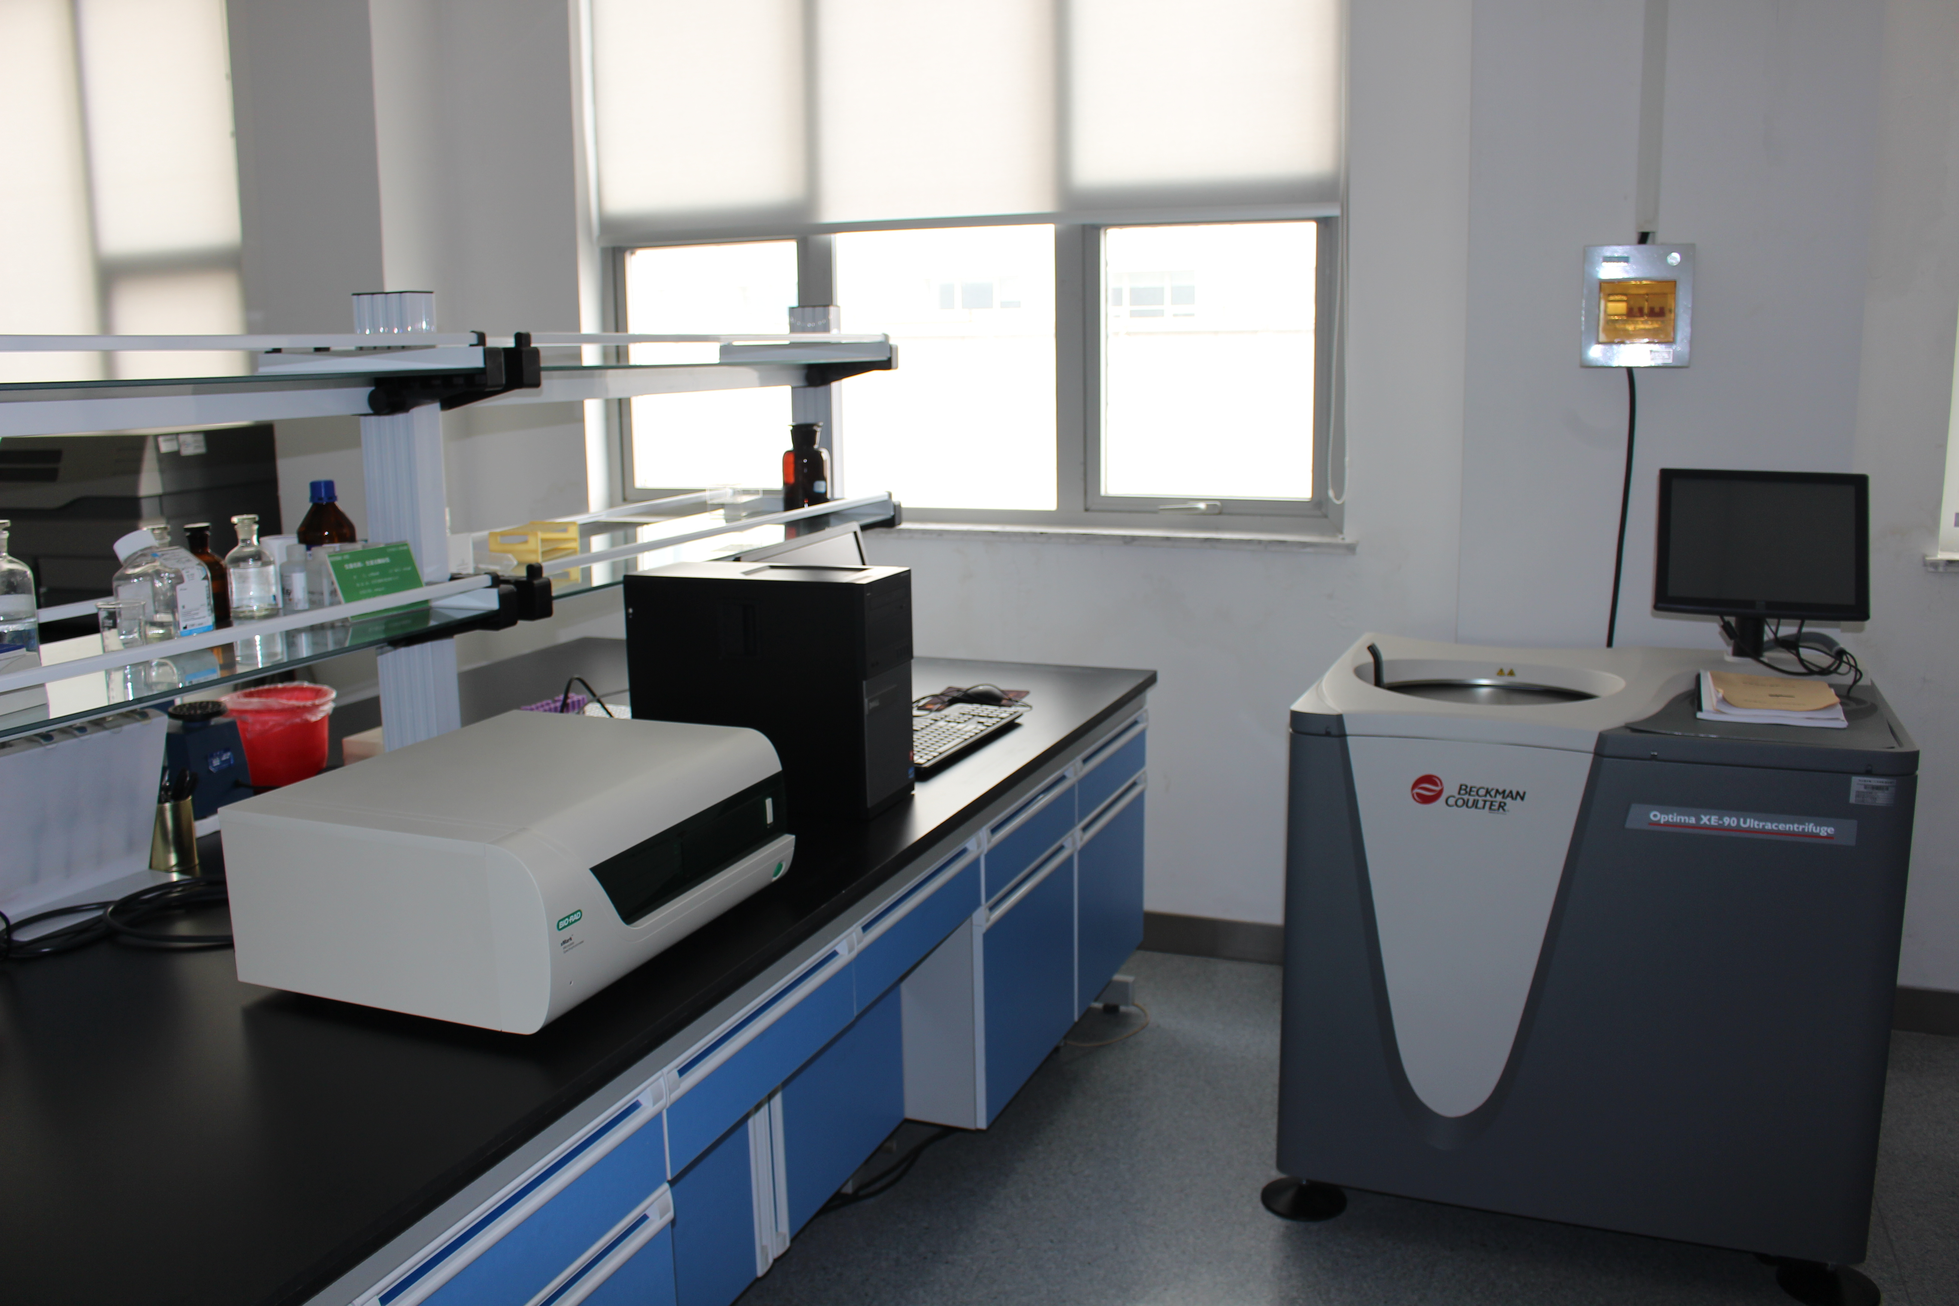
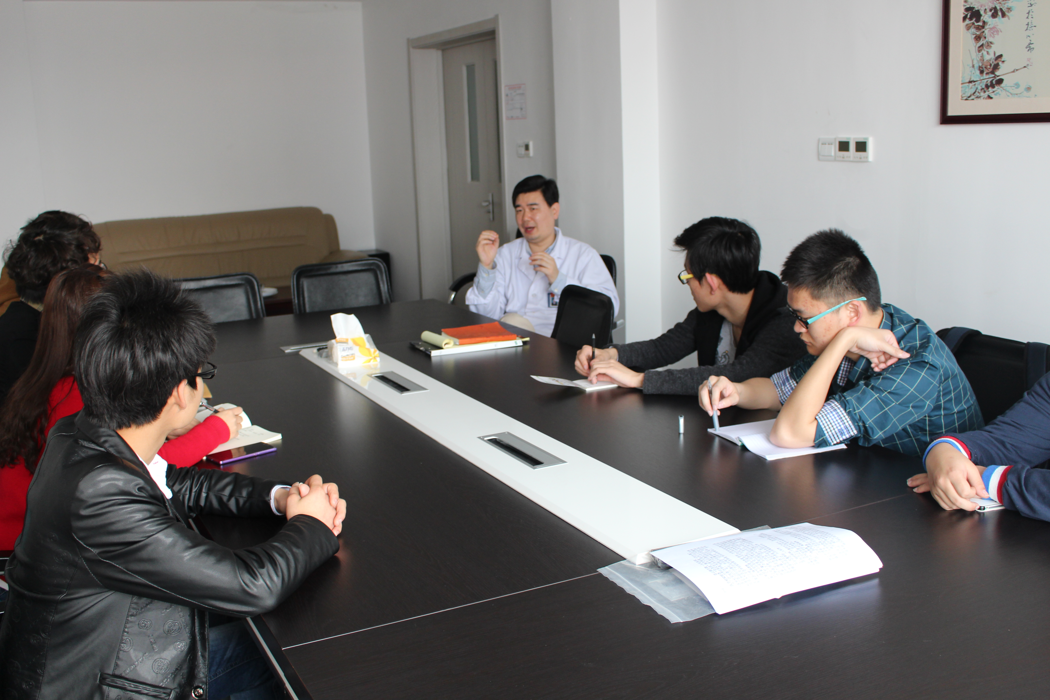
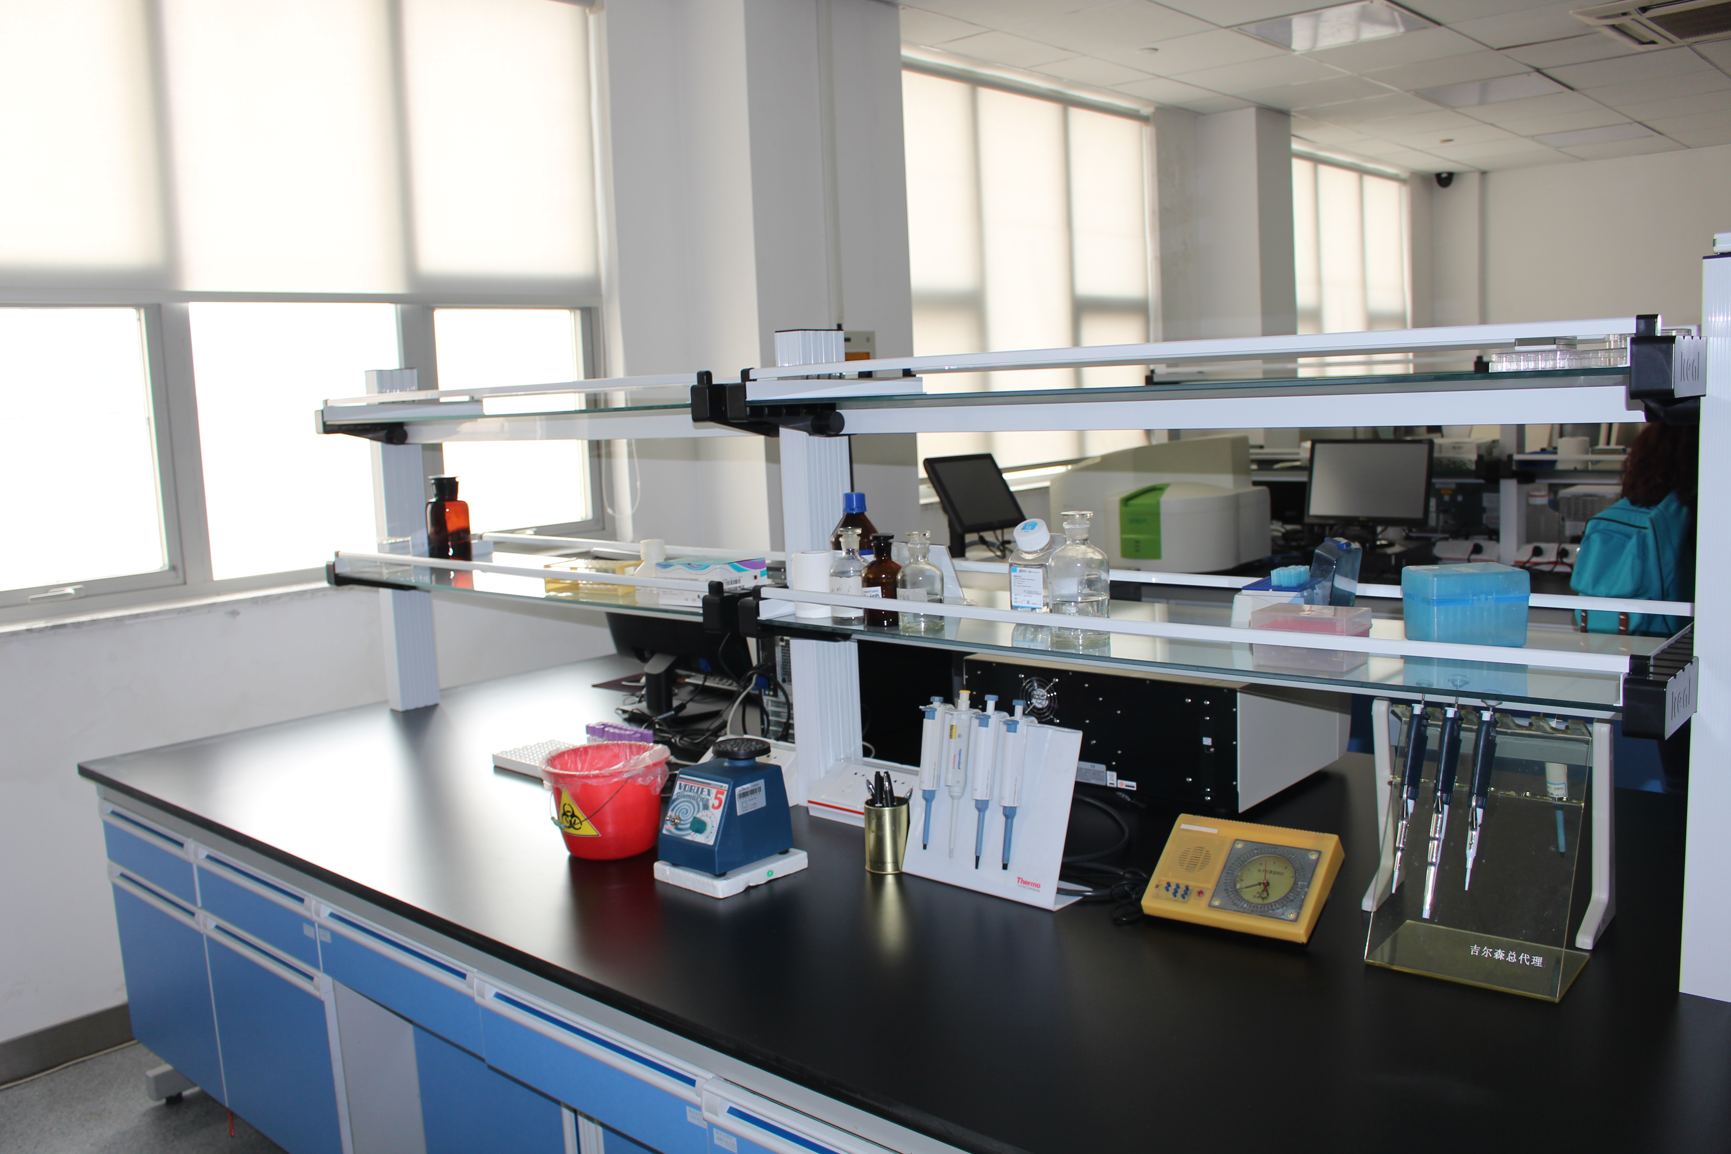
1
参观PCR技术仪器
不仅使我们拓展了视野，开阔了眼界，使得我们对PCR技术有了更深入的了解，也使我们在日后的小组活动中更有信心。在此次的观摩中，我们深切的体会到，科研真的是一项艰巨而伟大的事业！

Slide 4
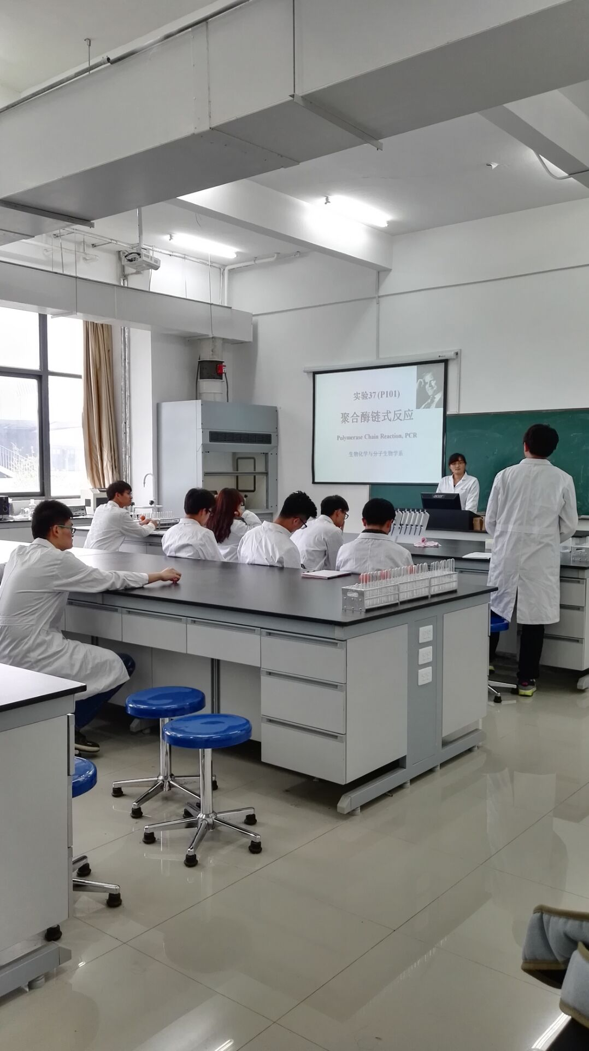
PCR技术知识讲座
2
在这次活动中，我们请到了我们的指导老师——裴丽丽老师
通过此次活动，使我们在拓宽知识面的同时，也增强了学生与老师之间的交流。

Slide 5
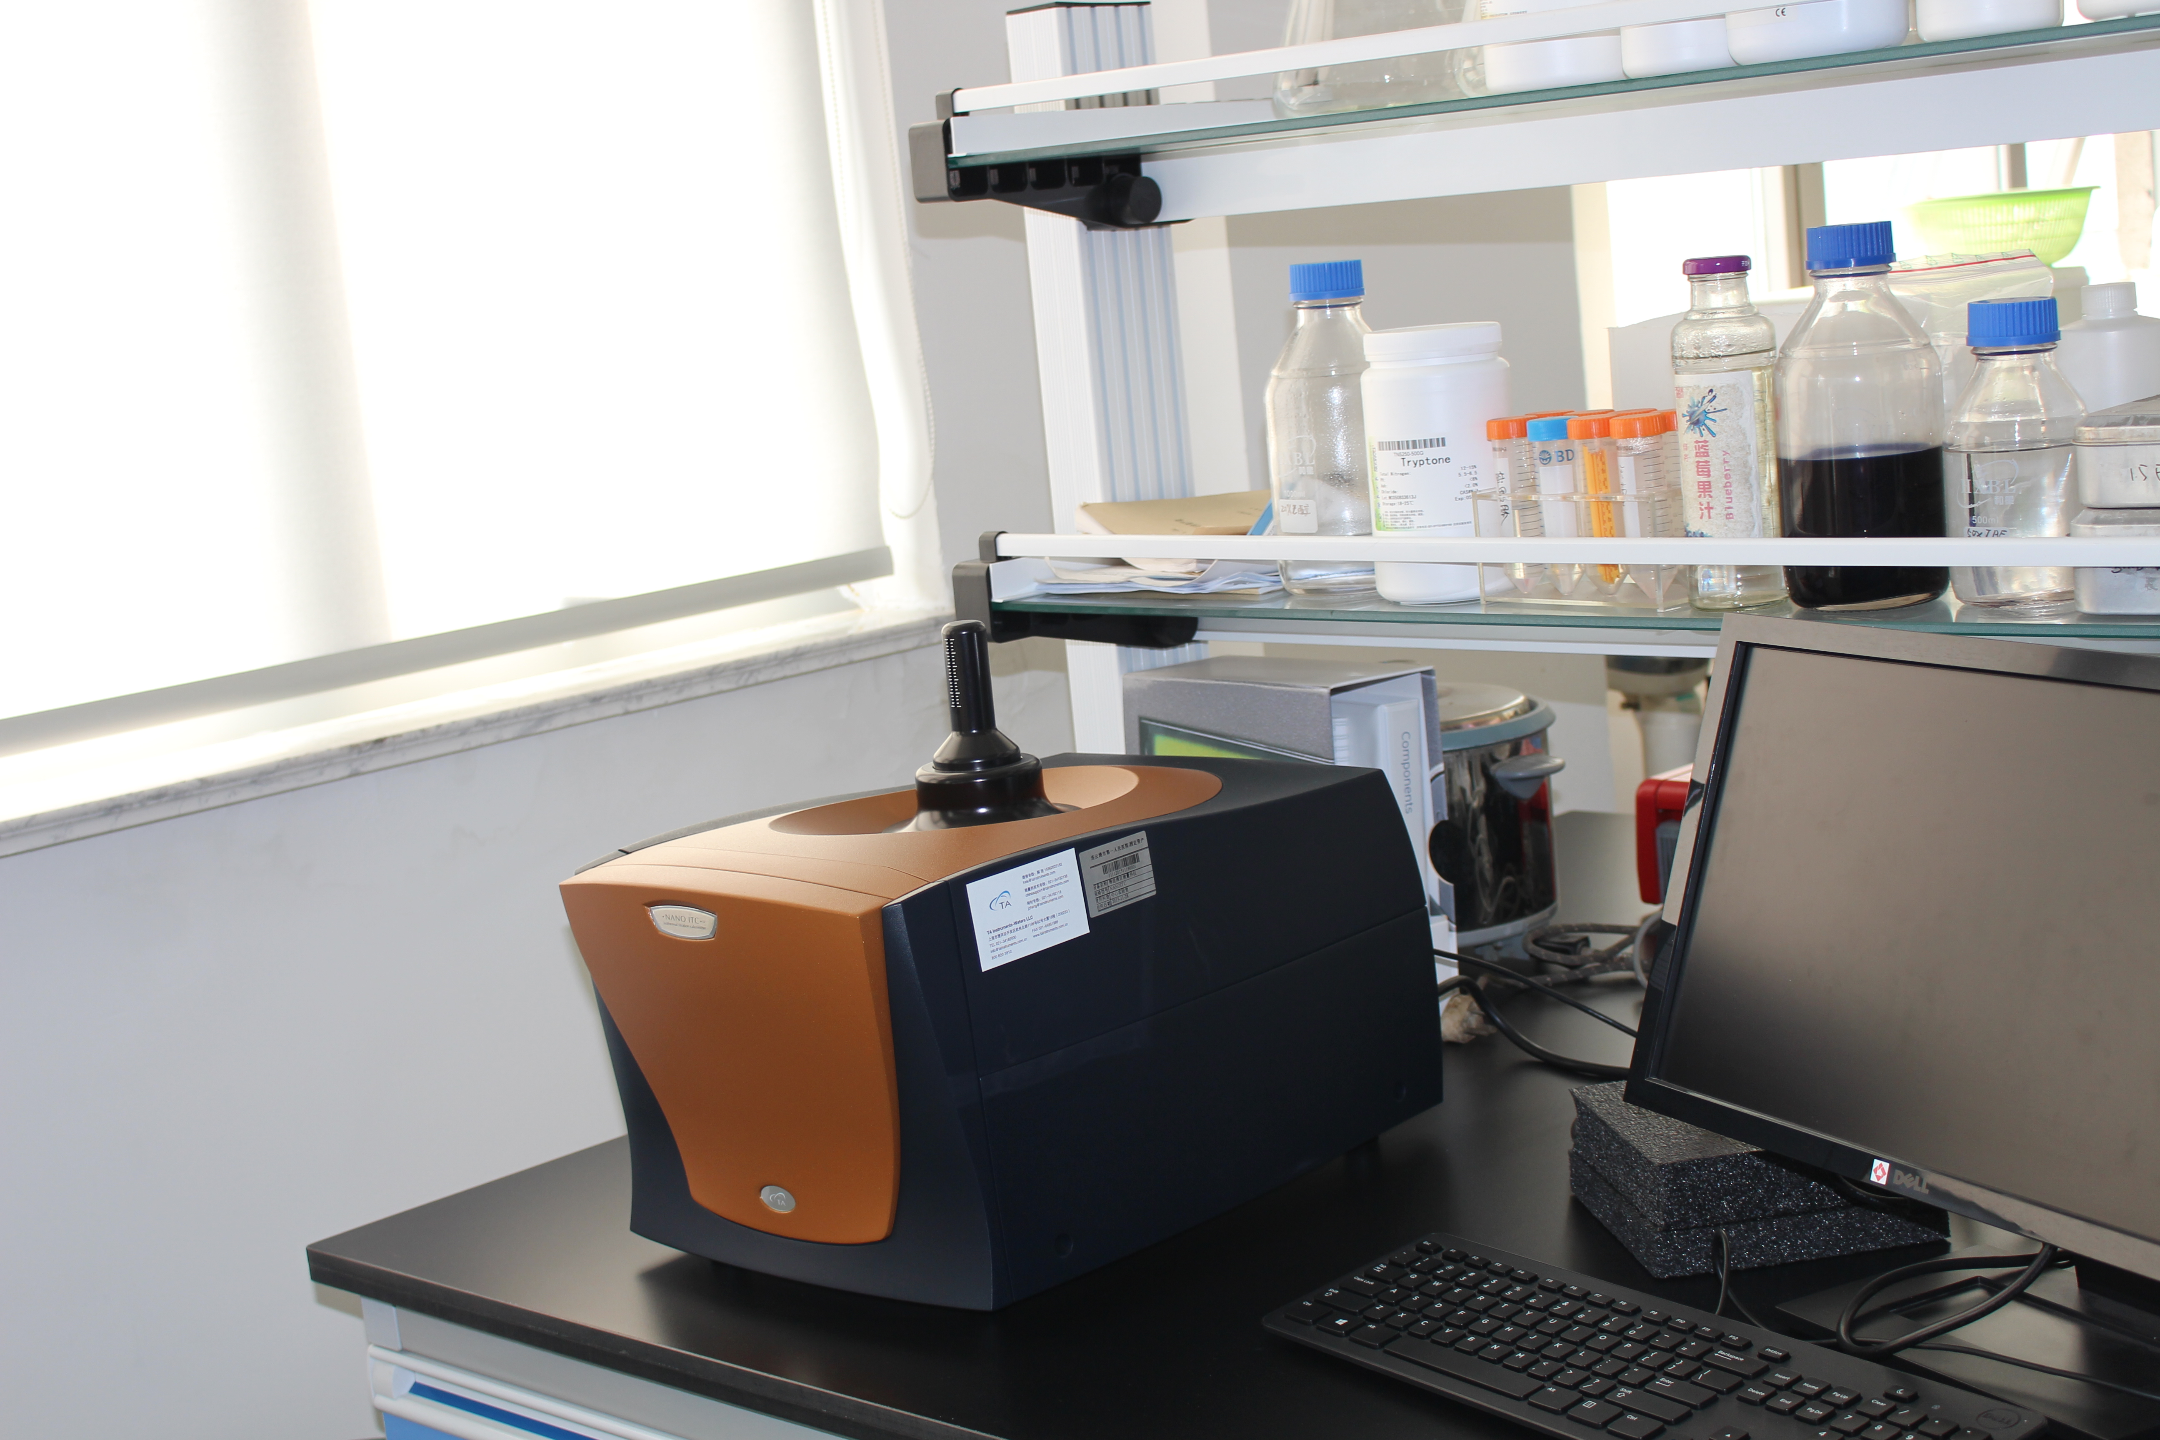
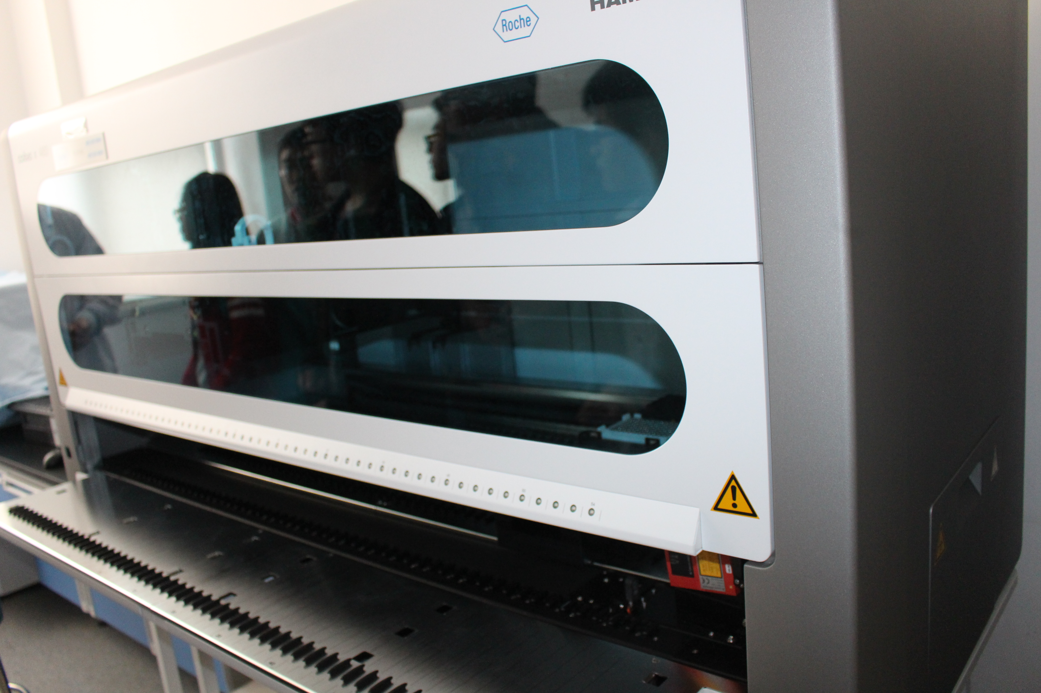
走进实验室
3
通过实际操作，加深了同学们的印象，巩固了已学过的知识，达到理论与实践统一，同时培养了学生的科研基础技能，为日后临床工作和科研深造打下了坚实的基础。
实践是检验真理的唯一标准

Slide 6
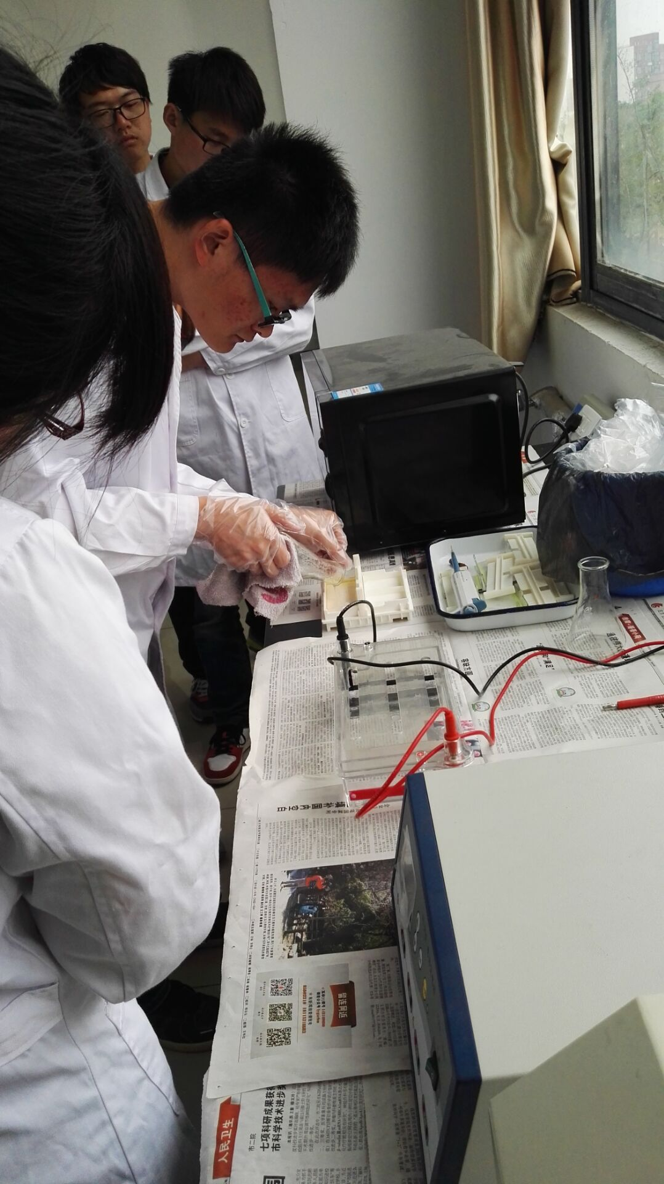
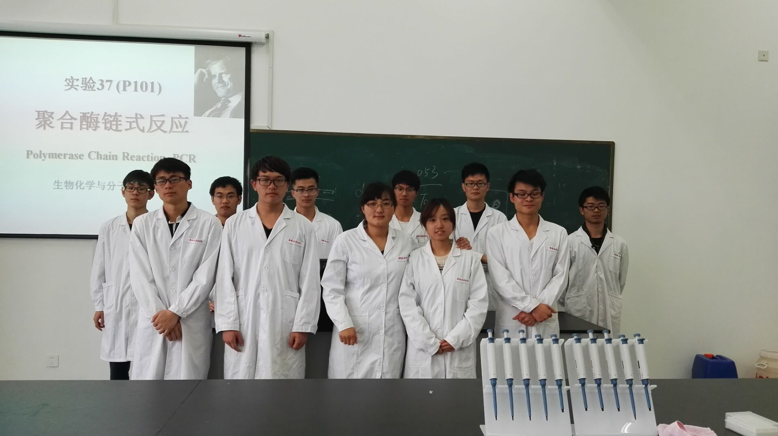
活动成果展示
4

Slide 7
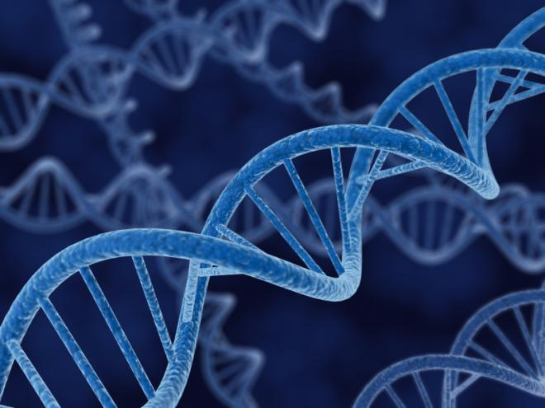
深远影响：
虽然我们小组只有10个人，但是作为小组成员的每一个人都尽心尽责，做好他们应该做的事情。他们或许不是最优秀的，但是他们都在努力成为更优秀的自己！
这次活动不仅锻炼了同学们的文献检索能力。增强了同学们的动手操作能力，还坚定了我们献身科研的决心！更坚定了将来考研的信念！

Slide 8
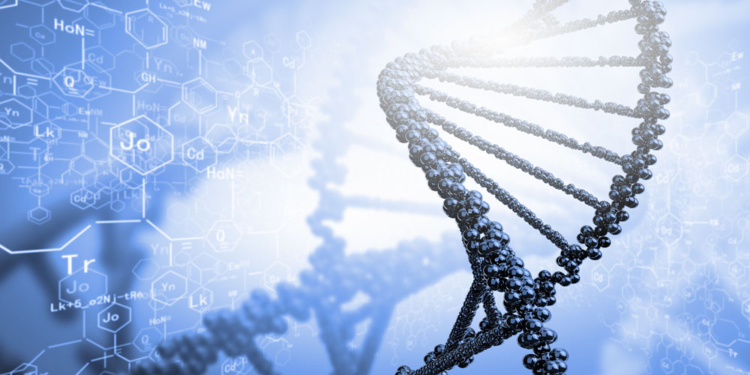
我的展望：
我希望，将来有更多检验的学生能够加入到PCR兴趣小组的活动中。我们同时也欢迎各个专业的学生加入！
在这，我想强调一点，或许PCR技术在日常生活中应用的不是很广泛，毕竟分子的东西是人类用肉眼无法看到的。但是PCR作为一门新兴的技术，真的是值得很多同学投入进去研究的。或许我们可以这么说，正是因为研究这块领域的人少，人们也不大重视，而你作为少数人加入进来，潜心研究就更有可能取得成功！
大家都知道，现代医学提倡精准医学的治疗理念。而要实现精准医学则更要PCR技术作为一门主要的研究手段，从而实现分子水平上的疾病诊断与治疗！所以，我希望大家能够重视起来，积极地参与到我们PCR小组的活动中！你们一定会收获自己想要的成果！

Slide 9
我的答辩到此结束
谢谢大家！

